Slide 1
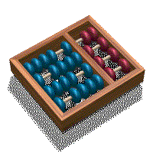

AVALIAÇÃO DE CONSUMO DE ENERGIA EM REDE WSN EM AMBIENTE SIMULADO
Eduardo Seiti Ito
Aluno RA 159086
Leandro Villas
Professor
Instituto de Computação – UNICAMP
BRASIL

Slide 2
Lab
Série de Seminários
MO809A Tópicos de Sistemas Distribuídos
Prof. Dr. Leandro Villas
leandro@ic.unicamp.br
http://www.ic.unicamp.br/~leandro/Ensino/MO809/1s2019/

Slide 3
CONCEITOS BÁSICOS

Slide 4
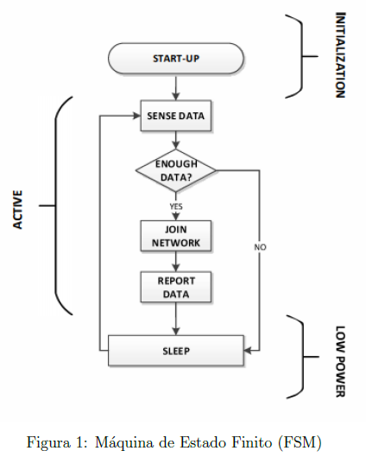
FSM: Máquina de Estado Finito

Slide 5
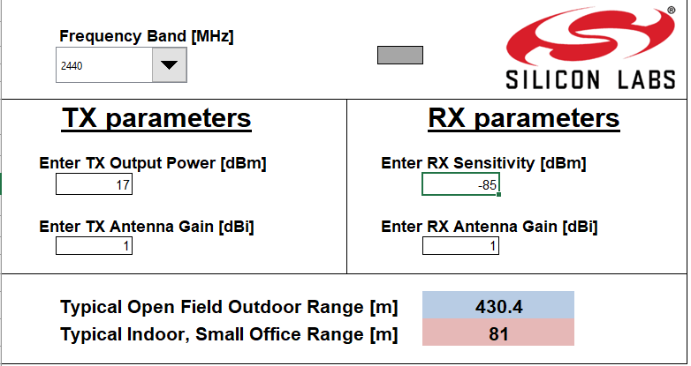
PARÂMETROS DE TX E RX
http://literature.cdn.keysight.com/litweb/pdf/ads2008/adswtbwlan/ads2008/WLAN_802_11a_RX_Sensitivity.html

Slide 6
NS3

Slide 7
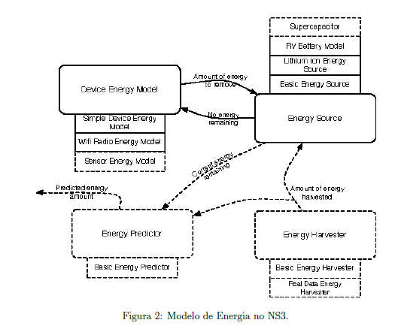
NS3: Model de Energia

Slide 8
PRINCIPAIS PARÂMETEROS INICIAIS PARA O NS3
Energia inicial 100 joules, suficiente para o tempo de simulação de 100s. Consumo médio 0,82J/s.
Tempo de simulação 100 segundos.
Distância variável até Rx.
phyMode (e.g. DsssRate1Mbps)
Wifi standard 80211b, default.

Slide 9
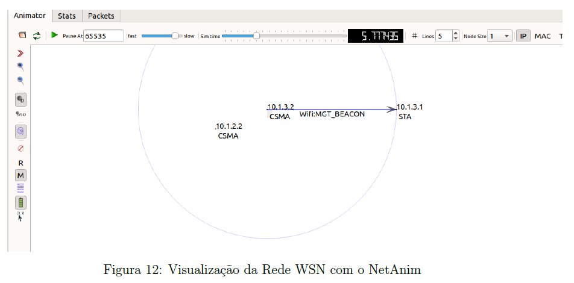
NS3: DISTÂNCIA ENTRE DISPOSITIVOS COM MOBILIDADE ESTÁTICA
AP: Access Point
Distance to Rx in meters
LAN ETHERNET: CSMA node
STA : Wifi node

Slide 10
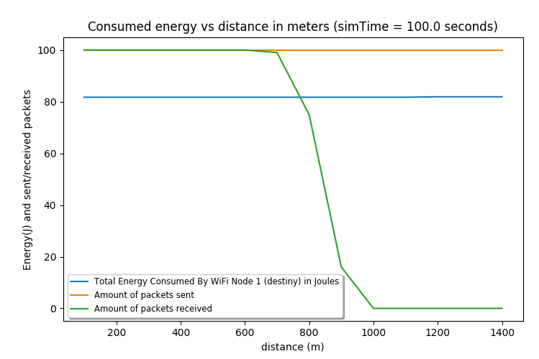
Source from energy-model-with-harvesting-example.cc

Slide 11
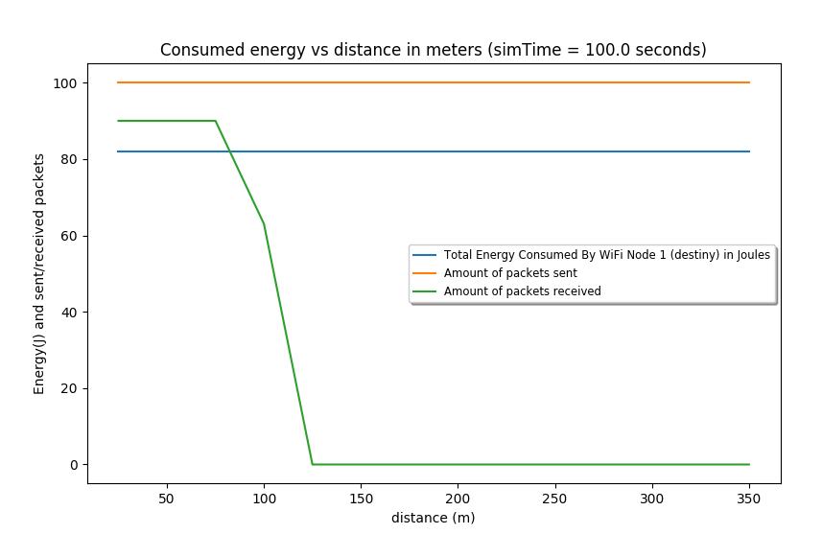
Source from wireless-animation.cc

Slide 12
OMNETPP

Slide 13
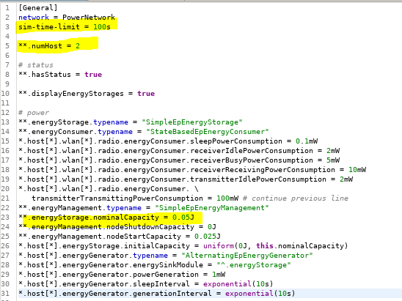
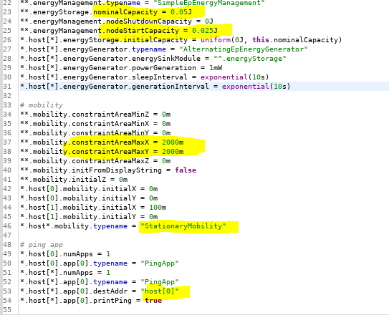
PRINCIPAIS PARÂMETEROS INICIAIS PARA O OMNETPP

Slide 14
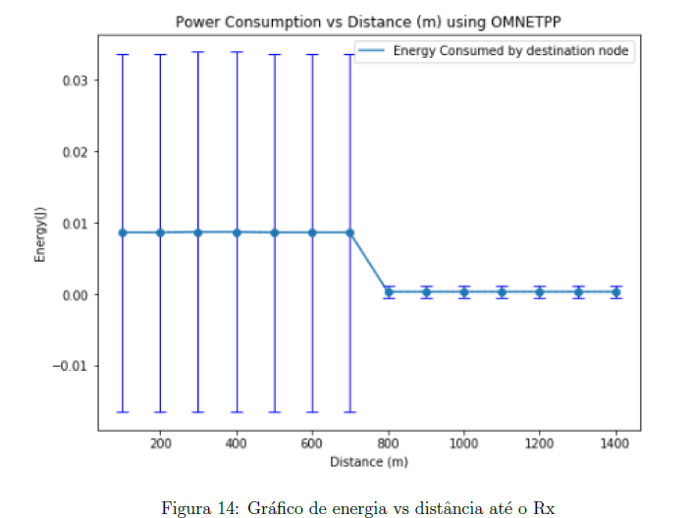
OMNETPP: Energia vs Distância

Slide 15
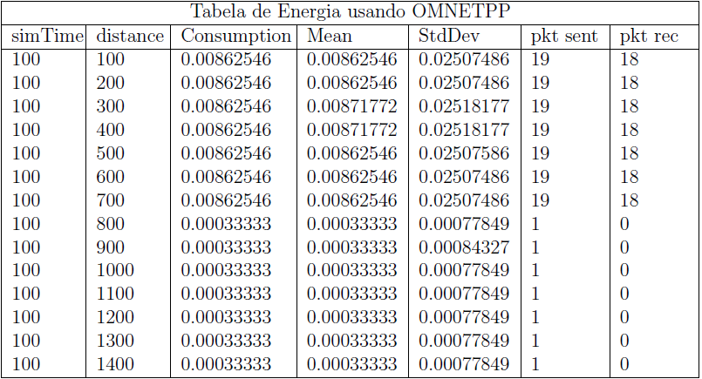
Tabela de dados da simulação com OMNETPP

Slide 16
Conclusões

Slide 17
CONCLUSÕES
Não foram encontrados evidências que há variação de energia consumida baseado na variação de distância até o Rx.
Pode haver diferença de consumo de energia se comparado contra características de versão Wifi

Slide 18
Referências

Slide 19
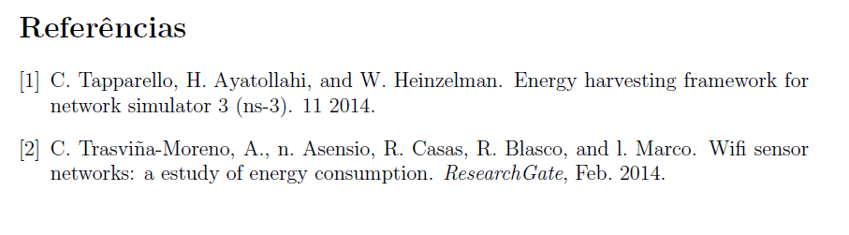
REFERÊNCIAS

Slide 20
Questões???

Slide 21


